Slide 1
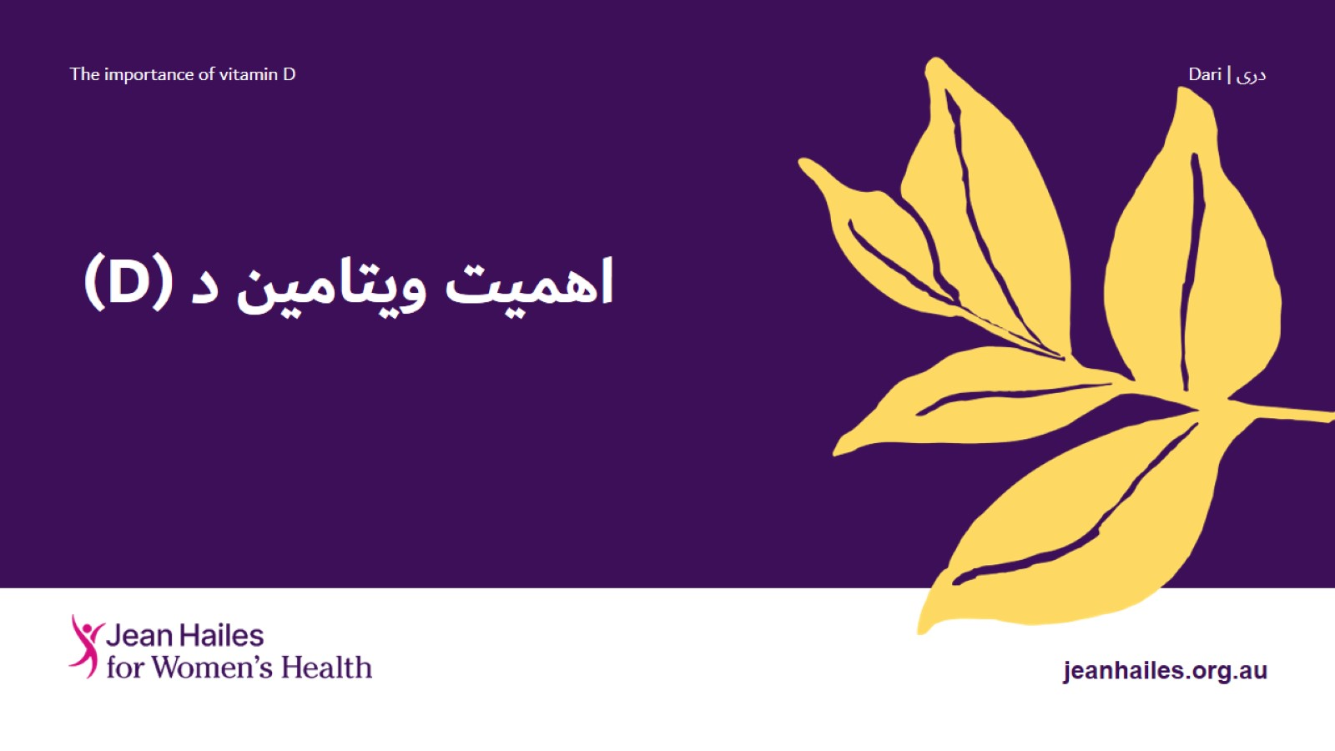
(D) اهمیت ویتامین د
Notes:
این مطالب کوتاه به موارد زیر توجه دارد:
چرا ویتامین D برای صحت ما مهم است
چگونه می توانیم آنرا بدست آوریم.
این مطلب می تواند در عنوانی دیگر گنجانده شود یا به صورت عنوان مستقلی ارائه گردد.

Slide 2


Slide 3
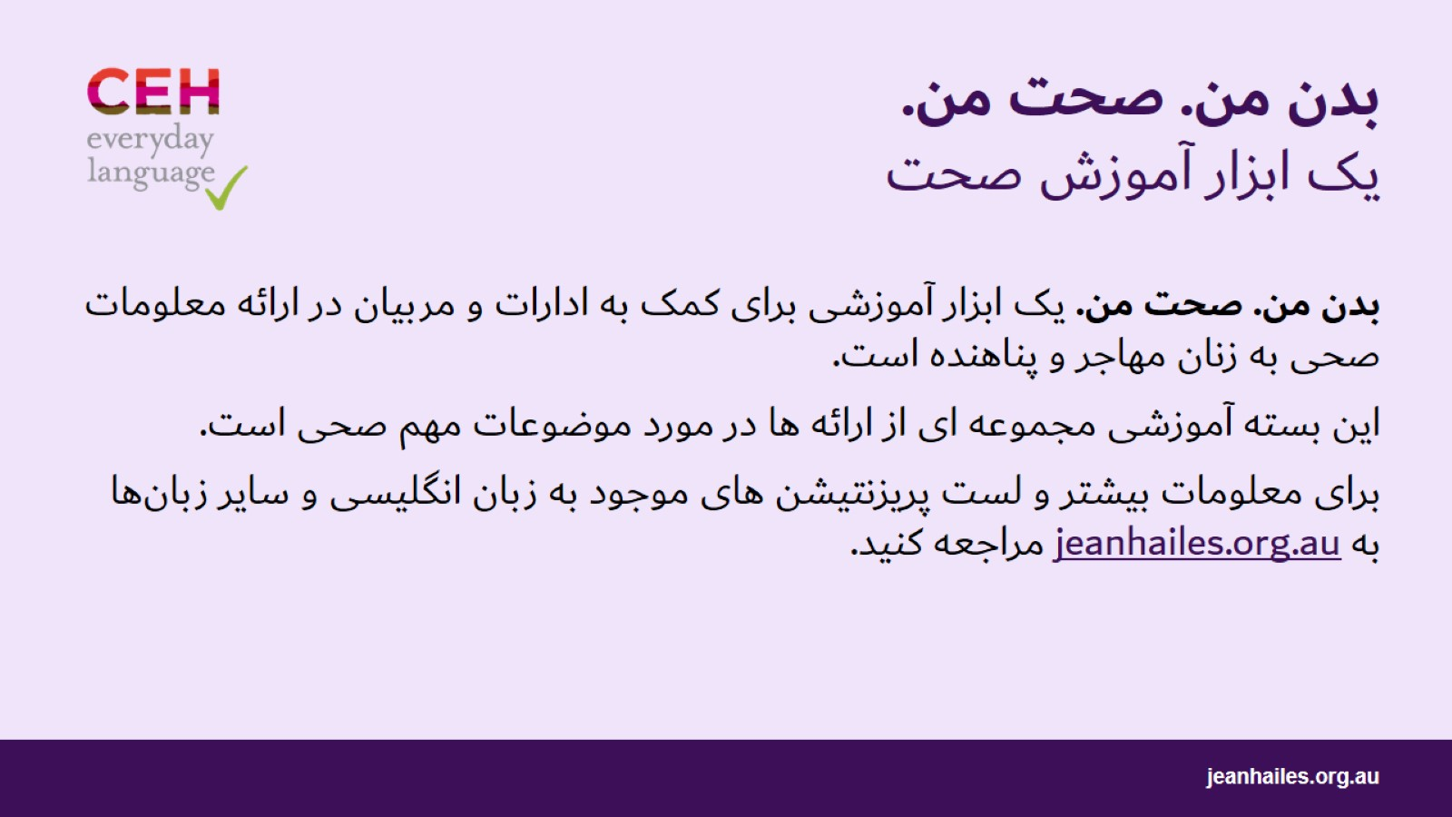
بدن من. صحت من.
یک ابزار آموزش صحت
Notes:
بدن من. صحت من. یک ابزار آموزشی برای کمک به ادارات و مربیان در ارائه معلومات صحی به زنان مهاجر و پناهنده است. همچنین گفتگو با زنان در مورد صحت آنها را تشویق می کند.
این بسته آموزشی مجموعه ای گسترده از پریزنتیشن ها در مورد موضوعات مهم صحی، مانند زندگی صحتمند، صحت عاطفی، یائسگی یا صحت جنسی است.
برای معلومات بیشتر و لست پریزنتیشن های موجود به زبان انگلیسی و سایر زبان‌ها به jeanhailes.org.au مراجعه کنید.

Slide 4
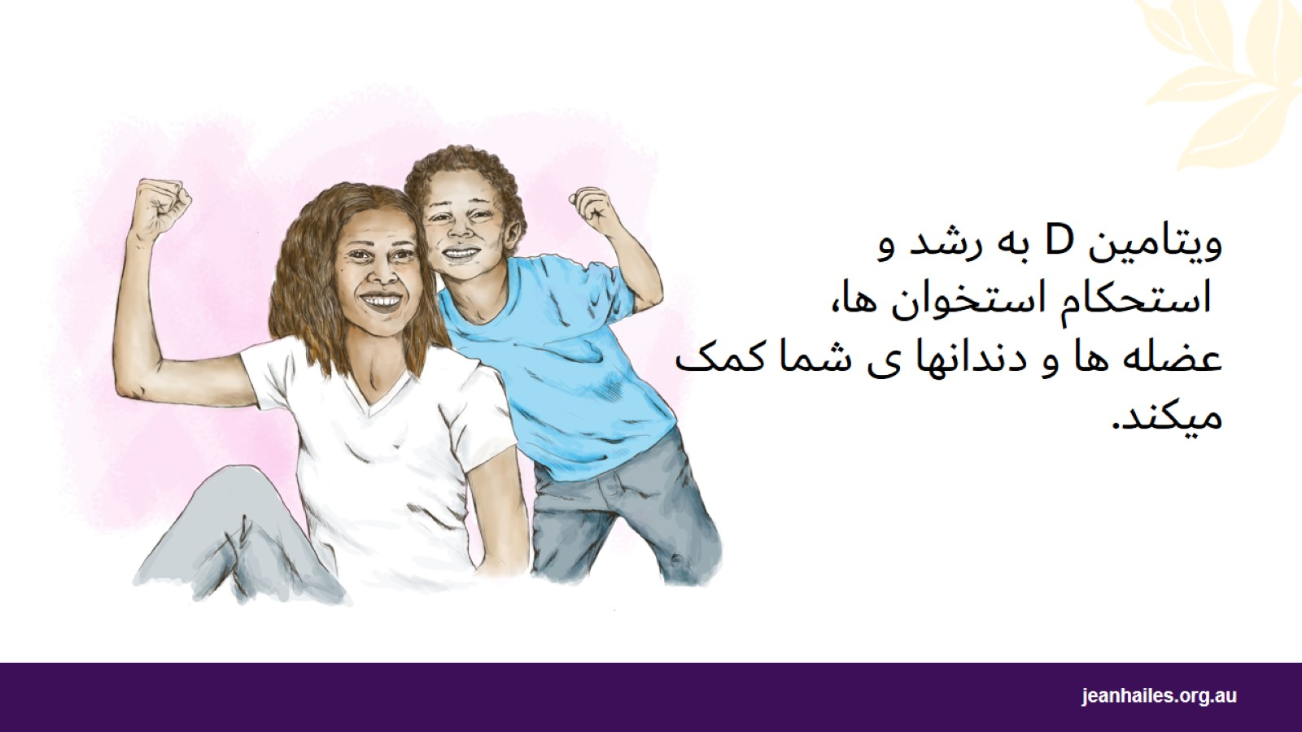
Notes:
چرا ویتامین D مهم است؟
ویتامین D از جهات بسیاری به بدن شما کمک می کند. برای داشتن استخوان، عضله و دندان سالم به آن ضرورت دارید.
صحت شما را حفظ میکند.

Slide 5
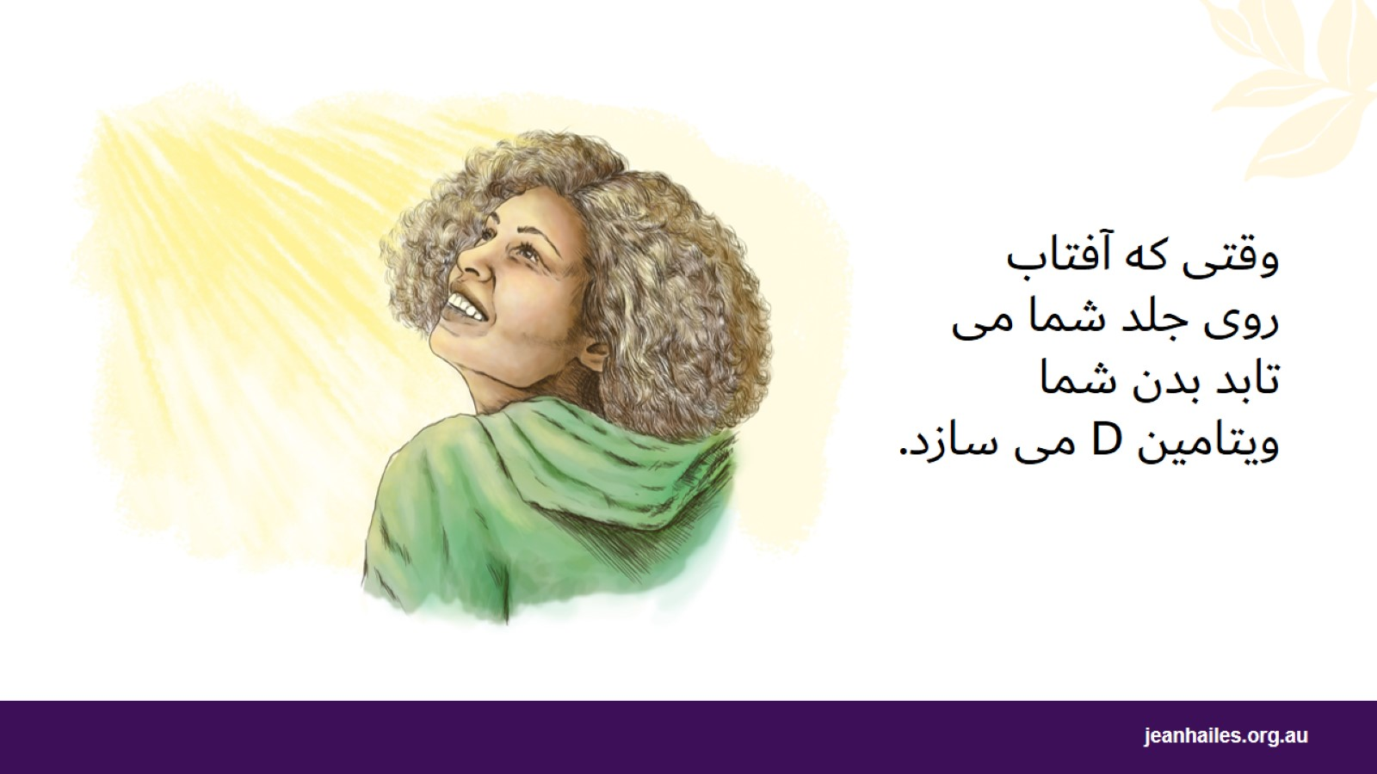
Notes:
من چگونه ویتامین D بگیرم؟
اغلب افراد ویتامین D را از آفتاب میگیرند (هنگامی که آفتاب بر روی پوست آنها می تابد - نه از پشت شیشه) این بهترین روش طبیعی برای دریافت ویتامین D است.
از طریق غذا می توانید مقدار کمی ویتامین D بگیرید، ولی معمولاً کافی نیست. ماهی های چرب، مانند سمون، تونا و ماکرل، و تخم مرغ معمولاً مقداری ویتامین D دارند، در حالی که به ماگارین و بعضی از انواع شیر ویتامین D اضافه میکنند.
در تمام مدت سال به ویتامین D نیاز دارید. در زمستان، یا اگر بیشتر اوقات پوست شما پوشیده است، احتمالاً بقدر کافی ویتامین D نمی گیرید.

Slide 6
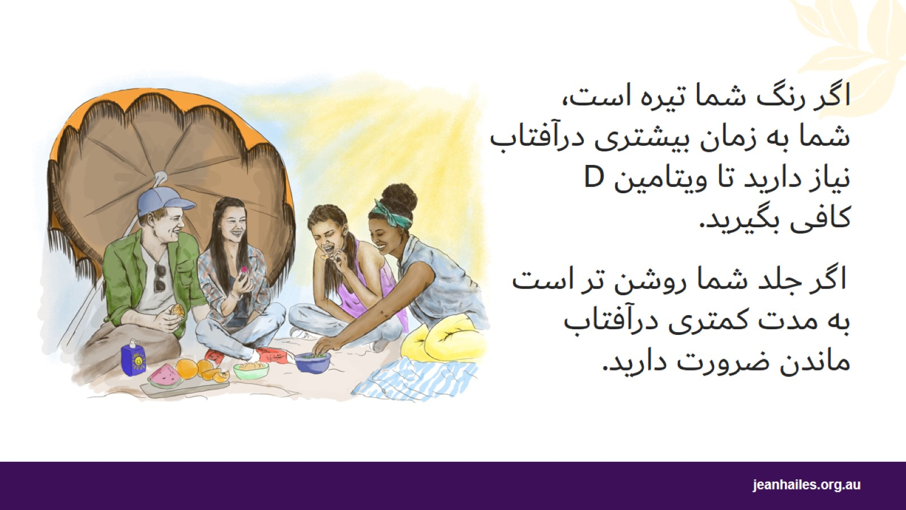
Notes:
برای دریافت ویتامین D کافی به چه میزان آفتاب ضرورت دارم؟
میزان ضرورت به آفتاب بستگی دارد به:
رنگ جلد شما
چه مقدار از جلد شما با لباس پوشیده شده
فصل سال و روز
محل زندگی شما در استرالیا.
بعنوان مثال:
اگر شما جلد روشن دارید، چند دقیقه آفتاب صبح یا بعد از ظهر برای دریافت ویتامین D کافی است . در زمستان در وسط روز آفتاب بگیرید.
اگر شما جلد تیره دارید، برای تآمین ویتامین D، شما به زمان بیشتری در آفتاب ضرورت دارید – تا ۶ برابر بیش از آنها که جلد روشن دارند.
زنان حامله دار و شیر ده باید از داکتر خود پرسان کنند که آیا به مکمل های ویتامین D ضرورت دارند.
حفاظت از آفتاب
بخاطر داشته باشید که آفتاب زیادی – آفتاب گرفتن – می تواند به جلد شما صدمه بزند و شاید منجر به سرطان های جلد شود.

Slide 7
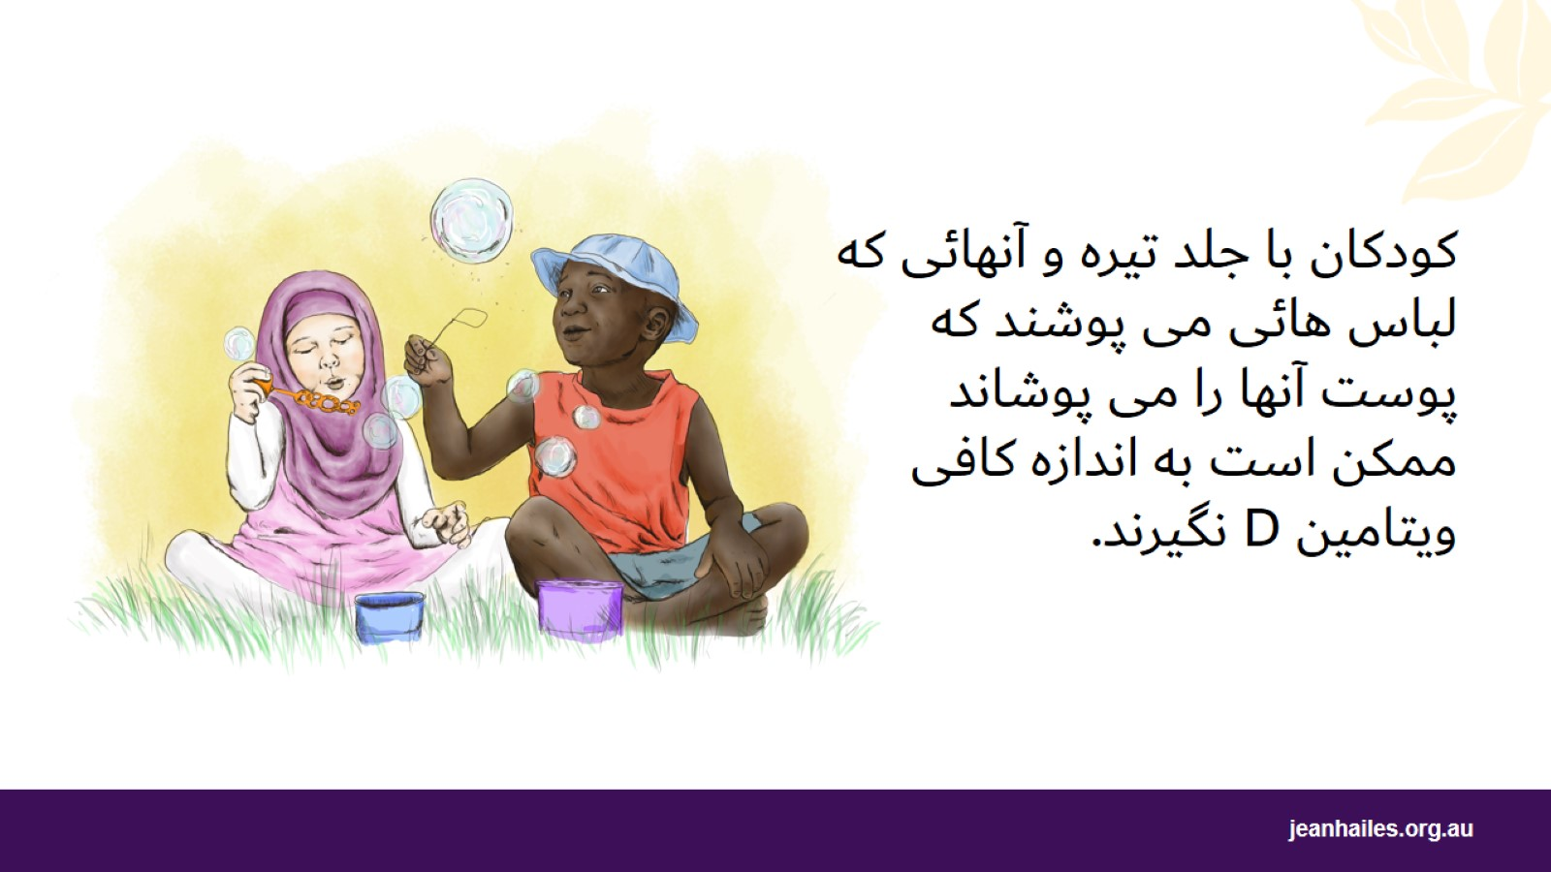
Notes:
بسیار مهم است که نوزادان واطفال ویتامین D کافی بگیرند.
اطفالی که ممکن است ویتامین D کافی نگیرند عبارتند از:
نوزادانی که زود رس تولد شده اند – قبل از 37 هفته حاملگی
نوزادانی که شیر مادری را می خورند که دچار کمبود ویتامین D است.
اطفالی که جلد آنها به ندرت زیر آفتاب قرار می گیرد.
أطفال با رنگ جلد تیره
أطفالی که وضعیت پزشکی بخصوصی دارند، مانند تکلیف جگر، تکلیف گرده، سیستیک فایبروسس، تکلیف سیلیک، تکلیف التهاب روده و اشخاصی که از دواهای تکلیف غش مرگی (صرع) استفاده میکنند.
اطفال و حفاظت از آفتاب
مطمئن شوید که اطفال شما وقتی در آفتاب بیرون می روند، همیشه از کرم ضد آفتاب، کلاه و عینک آفتابی استفاده کنند. این کار آنها را در مقابل سرطان حفظ میکند.
اطفال با پوست تیره نیز به حفاظت ازآفتاب نیاز دارند، بخصوص برای اینکه آنها ممکن است به مدت طولانی تری درآفتاب برای تآمین ویتامین D کافی نیاز داشته باشند.

Slide 8
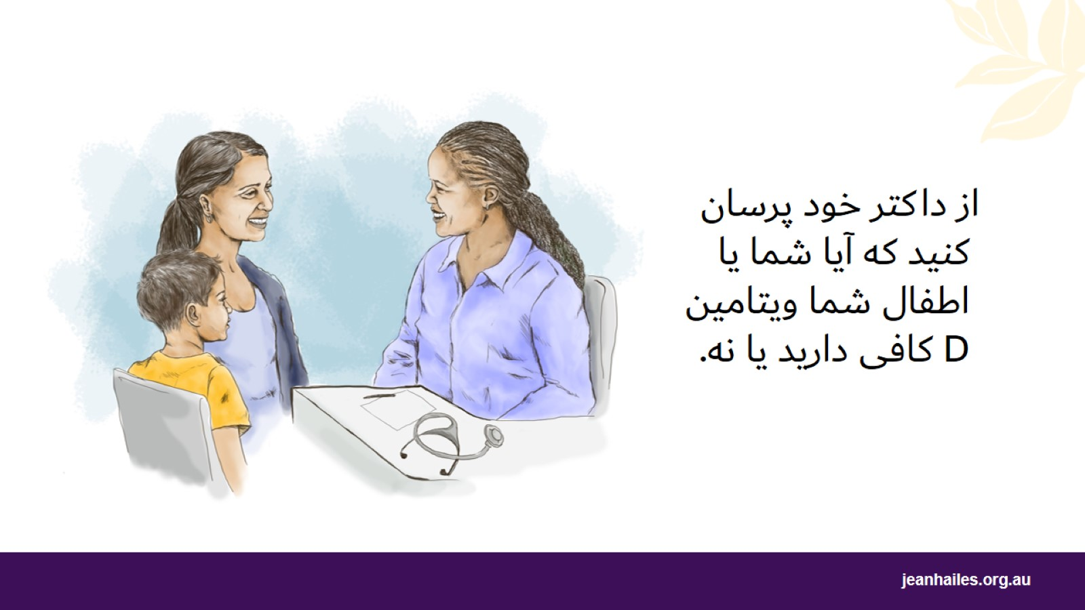
از داکتر خود پرسان
کنید که آیا شما یا
اطفال شما ویتامین
D کافی دارید یا نه.
Notes:
از کجا بفهمم که من و اطفالم به مقدار کافی ویتامین D دریافت میکنیم؟
داکتر میتواند با معاینه خون از شما و اطفال تان میزان ویتامین D را بررسی کند.
ممکن است داکتر پیشنهاد کند که شما قرص ویتامین D مصرف کنید تا دوباره به سطح خوب برسید.

Slide 9

خدمات محلی
Notes:
یادداشت برای گرداننده جلسه : جزئیات خدمات صحی محلی را ارائه دهید.

Slide 10
